Slide 1
Week 02. History of GPT model
Topic 01. Part 1
Prof. James Won-Ki Hong
Computer Science and Engineering
POSTECH
Notes:
안녕하세요 저는 오늘 Generative Pre-trained Model, GPT 모델의 역사에 대해 발표할 김민석이라고 합니다.

Slide 2
Table of Contents
GPT-1
GPT-2
GPT-3
Notes:
이번 발표에서는 GPT 모델이 GPT 1, 2, 3 각 세대마다 어떤 발전을 했는지 알아보도록 하겠습니다.

Slide 3
Text to text – GPT-1(Generative Pre-trained Transformer)
GPT-1
117M parameters Transformer Decoder
Unsupervised learning + Supervised learning
Dataset BooksCorpus (about 11,000 unpublished books)
Problems of former NLP models
pre-processing process for labeled data
Not enough context info with unlabeled data
GPT-1’s improvement
Better context with Transformer instead of LSTM
More unlabeled data
Learn semantics of words by unlabeled data
Notes:
GPT모델은 GPT-1으로 부터 시작되었습니다.
GPT-1은 Transformer의 Decoder 부분만을 사용한 1억 1700만개의 파라메터를 가진 모델입니다.
또한 이전의 NLP 모델들이 labeled data를 이용한 supervised learning을 이용하던 것과 달리 GPT-1은 BooksCorpus라는 출판되지 않은 11000개 가량의 책으로 이루어진 unlabeled data를 이용한 unsupervised learning으로 학습되었습니다.
GPT-1이전의 NLP 모델들은 2가지 결점이 있었습니다.
우선 supervised learning을 위한 labeled data는 labeling을 위한 pre-processing이 필요하여 unlabeled data에 비해 만들기가 쉽지 않습니다.
하지만 Transformer이전에 사용되던 LSTM은 unlabeled data에서 context 정보를 추출하기 힘들었기에 unlabeled data를 이용한 학습이 어려웠습니다.
그래서 GPT-1은 Transformer와 unlabeled data를 사용하여 이 결점들을 해결했습니다.
우선 LSTM 대신에 Transformer를 사용하며 더 좋은 context 정보를 추출할 수 있었으며
이로 인해 unlabeled data를 학습에 사용할 수 있게 되었습니다.
Unlabeled data가 학습에 사용 가능해지며 학습에 쓰일 데이터 확보가 더 용이해졌으며 Transfomer을 통한 unsupervised learning은 기존의 supervised learning이 특정 task에 대한 정보를 학습했던 것과 달리 단어 사이의 의미론적 관계를 학습할 수 있었습니다.

Slide 4
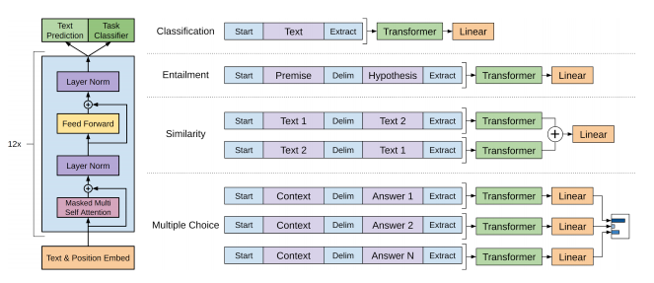
Text to text – GPT-1(Generative Pre-trained Transformer)
Supervised learning fine-tuning
different input form by downstream task
Output layer fine-tuning by supervised learning
Special token made better fine-tuning performance
Notes:
다만 GPT-1은 downstream task마다 input form과 output layer가 달라집니다
GPT-1의 학습은 두 단계로 나누어져 있습니다.
첫 단계는 앞에서 보셨던 unlabeled data를 이용한 unsupervised learning을 통해 data 속 단어들 간의 의미론적인 관계를 파악하는 것이고
다음 단계는 의미론적인 관계를 통해서 낸 결과를 downstream task에 맞는 결과로 해석하기 위한 output layer를 fine-tuning하는 단계입니다.
앞의 그림에 보이는 것들은 여러 task에 따라 input form과 output layer가 달라지는 모습입니다.
또한 input form에 공통적으로 형식을 만들어주는 special token인 Start, Delim, Extract를 통해 fine-tuning performance를 높였습니다.
GPT-1를 정리해보자면 NLP 모델에 Transformer와 unsupervised learning을 도입하여 더 많은 데이터와 Large Language Model의 시대를 열었다고 볼 수 있습니다

Slide 5
Text to text – GPT-2(Generative Pre-trained Transformer)
GPT-2
Zero-shot downstream task
1.5 billion parameters
training dataset, language modeling, input representation change
Good for many task, poor at some task
Changes in training dataset
new dataset WebText
scrapped data from internet
Reddit Article (>=3 Upvote)
Web data filtered by human(Wikipedia x)
Notes:
다음은 GPT-2입니다.
GPT-2는 GPT-1에 더욱 정교한 데이터 가공과 모델링을 통해 zero-shot LLM을 만들었습니다.
여기서 zero-shot이라는 것은 특정 task를 시키기 위해 그 task의 예시를 하나도 주지 않고 task를 시키는 경우를 말하는 겁니다.
1.17억 개였던 이전버전에 비해 10배 이상 많아진 15억 개의 파라메터를 가지고 있으며
크게 dataset구성, language modeling, input representation에서 변화가 있었습니다.
많은 여러 task에서 SOTA를 받았으나 summarization과 같은 몇 task에서는 퍼포먼스가 좋지 못했습니다.
그럼 지금부터 방금 이야기했던 GPT-2에서 생긴 변경점 3 가지를 보도록 하겠습니다.
첫번째는 dataset입니다.
OpenAI는 GPT-2를 학습시키기 위해 WebText라는 새로운 dataset을 만들었습니다.
Reddit과 같은 유명한 사이트에서 Upvote를 3개 이상 받은 글이나 사람이 필터링한 웹상 데이터 등으로 구성된 데이터셋으로
GPT-1과 마찬가지로 다른 데이터셋들과 중복되는 부분이 적도록 만들기 위해 Wikipedia 데이터나 중복이 있는 데이터는 삭제하여 구성했습니다.

Slide 6
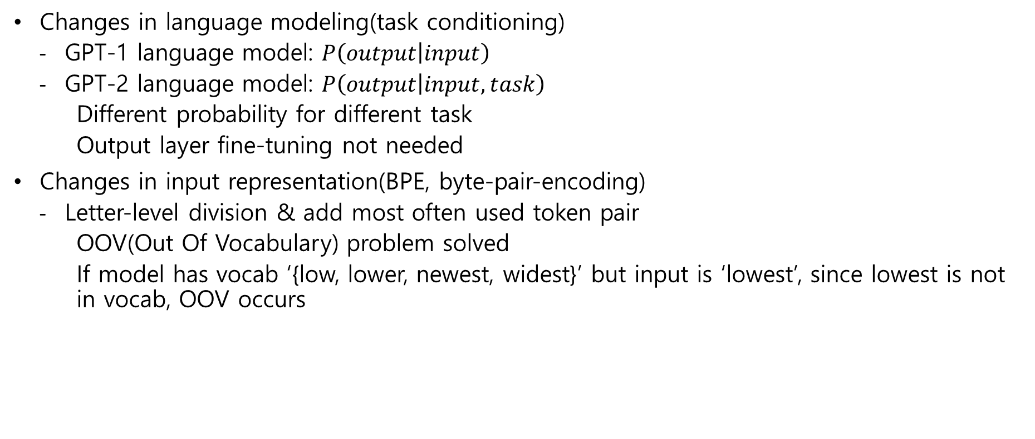
Text to text – GPT-2(Generative Pre-trained Transformer)
Changes in language modeling(task conditioning)
GPT-1 language model: $P\left(output | input\right)$
GPT-2 language model: $P\left(output | input, task\right)$
Different probability for different task
Output layer fine-tuning not needed
Changes in input representation(BPE, byte-pair-encoding)
Letter-level division & add most often used token pair
OOV(Out Of Vocabulary) problem solved
If model has vocab ‘{low, lower, newest, widest}’ but input is ‘lowest’, since lowest is not in vocab, OOV occurs
Notes:
두번째는 task conditioning이라고 불리는 language modeling의 변화입니다.
Language modeling은 언어의 모델링의 위해 단어 시퀀스에 확률을 부여하는 것입니다.
GPT-1에서 모델은 어떤 input이 있을 때 어떤 output이 나올 확률로 모델링을 했습니다.
하지만 이 경우 자신이 어떤 task를 하려고 하건 같은 input에 대해서 같은 output이 나오기 때문에 GPT-1에서는 output layer에 fine-tuning하는 것으로 downstream task에 대한 결과를 냈습니다.
이를 해결하기 위해 GPT-2는 어떤 task를 할 때 어떤 input이 들어오면 어떤 output이 나올 확률로 모델링을 했습니다.
덕분에 GPT-2에서는 다른 task마다 다른 확률이 적용되고 output layer에 대한 fine-tuning이 선택이 되었습니다.
마지막은 BPE, byte-pair-encoding을 통한 input representation의 변화입니다.
기존의 NLP 모델들에는 OOV, Out-Of-Vocabulary 문제가 있었습니다.
예를 들어 모델이 알고 있는 단어가 low, lower, newest, widest이 있다고 합시다.
하지만 input으로 lowest가 들어온다면 모델의 단어 리스트에는 없기 때문에 OOV 문제가 일어납니다. 분명 lowest는 low와 그렇게 차이가 없는데 말이죠
하지만 BPE를 적용한다면 알파벳 수준으로 단어들을 쪼개 모델의 단어집합에 넣고 가장 자주 등장하는 페어를 합쳐서 단어집합에 추가합니다.
이를 여러 번 반복하면 모델의 단어집합에는 low와 est가 다 존재하기 때문에 GPT-2에서는 이 둘을 합쳐 lowest를 인지하기에 OOV 문제의 발생 빈도를 극단적으로 줄일 수 있습니다.

Slide 7
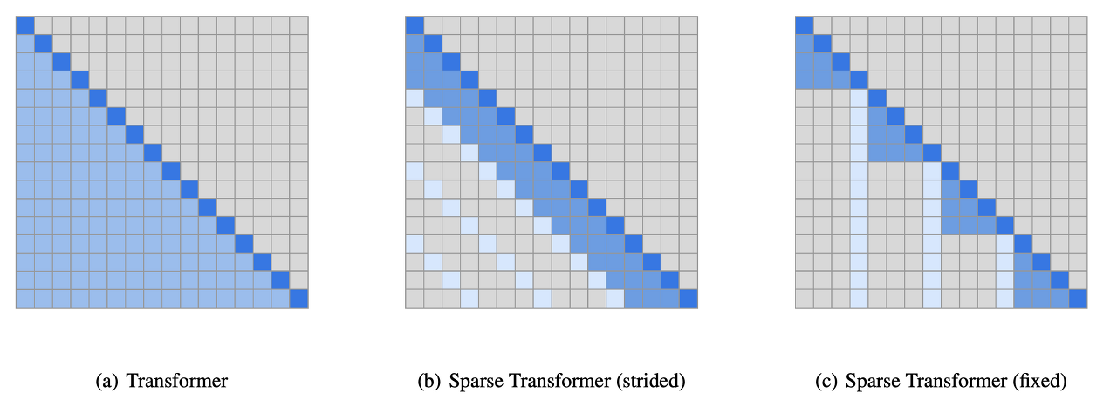
Text to text – GPT-3(Generative Pre-trained Transformer)
GPT-3
few-shot downstream task
In-context learning
175 billion parameters
Changes in training dataset
Mixed five datasets
Common Crawl, WebText2, Books1, Books2, Wikipedia
Changes in Transformer
Language model is almost same except Transformer
Sparse Transformer: restricted attention
Notes:
마지막 모델은 GPT-3입니다.
GPT-3는 In-context learning을 이용한 few-shot downstream task를 실현한 모델입니다.
이전 모델보다 100배 이상의 파라메터인 1750억 개의 파라메터를 가지고 있습니다.
GPT-2처럼 구조적으로 바뀐 부분은 그렇게 많지 않으니 빠르게 살펴보고 In-context learning과 few-shot에 대해 알아보겠습니다.
GPT-3는 2에서 쓰던 것보다 훨씬 큰 dataset을 사용합니다.
OpenAI는 Common crawling, WebText2, Books 데이터 2개, Wikipedia 총 5개의 데이터를 섞어 학습 dataset을 만들었습니다.
마지막 큰 변화점은 Transformer입니다.
본디 Transformer는 decoder에서 self-attention을 할 때 masking을 하여 현재 위치 이후의 token들은 보지 못하도록 했었습니다.
이를 통해 지금까지 들어온 모든 context에 대한 연산을 할 수 있지만 너무 긴 문장이 들어올 경우, 모든 context를 보는 것은 계산 복잡도는 n^2으로 높은 것에 반해 모든 context를 보는 것이 필요 없는 경우가 많기 때문에 GPT-3는 Sparse Transformer를 사용했습니다.
Sparse Transformer는 attention layer속 element들이 자신 주변 몇 token에만 attention할 수 있도록 restricted attention을 하도록 해줍니다.
이를 통해 불필요한 context를 제거함과 동시에 학습에 필요한 계산 리소스를 줄였습니다.

Slide 8
Text to text – GPT-3(Generative Pre-trained Transformer)
In-context learning & few-shot
Infer how to do task from input prompts
Inference classification: zero-shot, one-shot, few-shot
Don’t modify the model parameters.
Performance: fine-tuning > In-context learning
LLM is hard to fine-tuning
There are no break-through learning method or input representation
GPT models after GPT-3(ChatGPT, GPT-4) are almost evolved with more delicate dataset and model size
Notes:
다음은 GPT-3의 가장 큰 새로운 기능인 In-context learning과 few-shot입니다.
In-context learning은 input prompt를 통해 task를 어떻게 해야 할지 유추할 수 있는 기능입니다.
GPT-3는 이 In-context learning을 통해 기존의 zero-shot에서 발전시켜 사용자가 임의로 몇가지 task에 대한 예시를 주고 이를 통해 더 정확한 대답을 할 수 있는 few-shot을 가능하게 했습니다.
In-context learning의 중요 포인트는 prompt를 분석하는 과정에서 모델 내의 파라메터가 변하지 않는다는 것입니다.
그렇기에 fine-tuning이 필요한 과정이 아니기에 추가적인 학습없이 여러 곳에서 사용하도록 할 수 있습니다.
당연히 퍼포먼스 측면에서는 fine-tuning이 뛰어난 부분이 많습니다만
계속해서 모델이 커지고 있기에 매번 fine-tuning을 하기는 어렵다는 관점으로 봤을 때, In-context learning은 엄청난 효율성을 가지고 있다고 할 수 있습니다.
이렇게 GPT-1부터 3까지 GPT 모델의 역사들을 살펴봤는데요 제가 조사하면서 느낀 바로는 GPT-1에서 Transformer의 도입이나 unsupervised learning의 도입은 NLP의 model structure적인 breakthrough라고 생각하지만 그 이후로는 structure적인 breakthrough라기 보다는 좀 더 정교하게 데이터를 가공하고 학습시키는 방면으로 발전을 한듯 보였습니다.
실제로 ChatGPT의 경우에도 RLHF 등으로 사람이 데이터 정교화를 통해 한층 더 발전시킨 것처럼
그리고 GPT의 발전과정에도 모델 학습의 효율을 높히려는 시도가 많았던 것처럼
이제는 대규모 모델을 만드는 것에 있어서 무작정 계산 리소스 투입을 시도하는 것이 정답이 아닌 더 정교한 데이터를 통해 더 효율적인 학습을 추구하는 것이 정답이 되어간다고 결론내며 발표 마치겠습니다. 감사합니다.

Slide 9
Summary
History of GPT model
Improvement of model architecture, dataset, input representation
Meaning of each GPT model
Notes:
In this module, we looked at how the transaction of buying and selling goods in human history was conducted, and explained the problems of traditional money currently being used. I also explained how cryptocurrency can solve the money problems we are currently using. I also introduced the birth of Bitcoin, the first cryptocurrency to apply blockchain technology.
본 모듈에서는 인간의 역사에서 물건을 사고 파는 거래가 어떻게 진행되었는가에 대해 살펴 보았고, 현재 사용하고 있는 돈의 문제점들에 대해 설명을 드렸습니다. 그리고 암호화폐가 현재 우리가 사용하고 있는 돈의 문제를 어떻게 해결할 수 있을지도 설명드렸습니다. 블록체인 기술을 제일 처음 적용한 암호화폐인 비트코인에 대한 탄생도 소개를 드렸습니다.

Slide 10
References
#1, arxiv, https://arxiv.org/pdf/1904.10509.pdf, 2019.04
#2, medium, https://medium.com/walmartglobaltech/the-journey-of-open-ai-gpt-models-32d95b7b7fb2, 2020.10
#3, openai, https://cdn.openai.com/research-covers/language-unsupervised/language_understanding_paper.pdf, 2018.06
#4, openai, https://cdn.openai.com/better-language-models/language_models_are_unsupervised_multitask_learners.pdf, 2019.05
#5, openai, https://arxiv.org/pdf/2005.14165.pdf, 2020.06

